Slide 1
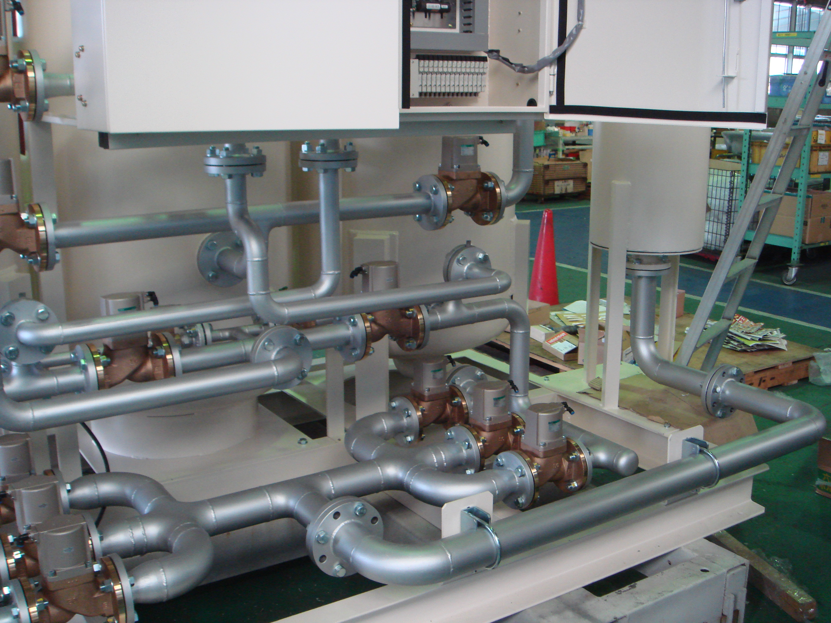

おおさかカーボンニュートラルビジネスネットワーク会員企業
CO2
回収
物理吸着を利用した排ガスからのCO2回収と装置パッケージ化
会社名
山陽電子工業株式会社
本社・大阪の拠点
岡山県岡山市
会社
紹介
医療機器メーカーですが、物理吸着を利用して空気中から酸素や窒素を取り出すガス発生装置の設計・製作・保守を行っています。これら装置のパッケージ化（コンテナへの組込み）ができることから、CO2回収装置のコンテナへの組込みに取り組んでいます。
技術
詳細
【特長】
・装置本体、圧力容器、配管、電気制御・ソフト等
コンテナ組込みに関わる設計が可能。
・コンテナと床が分離可能で機器据え付けが容易。
・コンテナ含め、装置性能調整、品質検査も可能
であることから、お客様のご負担を軽減。
期待する技術の活用方法・連携先
問い合わせ先
・CO2回収装置に限らず、水素、
メタン生成装置にも応用可能。
・可搬型なので海外輸出も視野に
入れることが可能。
大阪府商工労働部成長産業振興室
産業創造課グリーンビジネスG
〒559-0855
大阪市住之江区南港北1-14-16
大阪府咲洲庁舎25階
TEL：06-6210-9484
メールアドレス：green@gbox.pref.osaka.lg.jp
令和７年７月１８日時点

